Slide 1
每周报告9.15
1.设备调试——FDM打印机调试
学习使用打印机的切片软件
2.外壳制作——制造之前样机外壳用于展示
完成大部分零件的制造，个别零件无法打印
3.课程学习——IBE团队培训课程
学习了解学校（团队）的各项规章制度

Slide 2
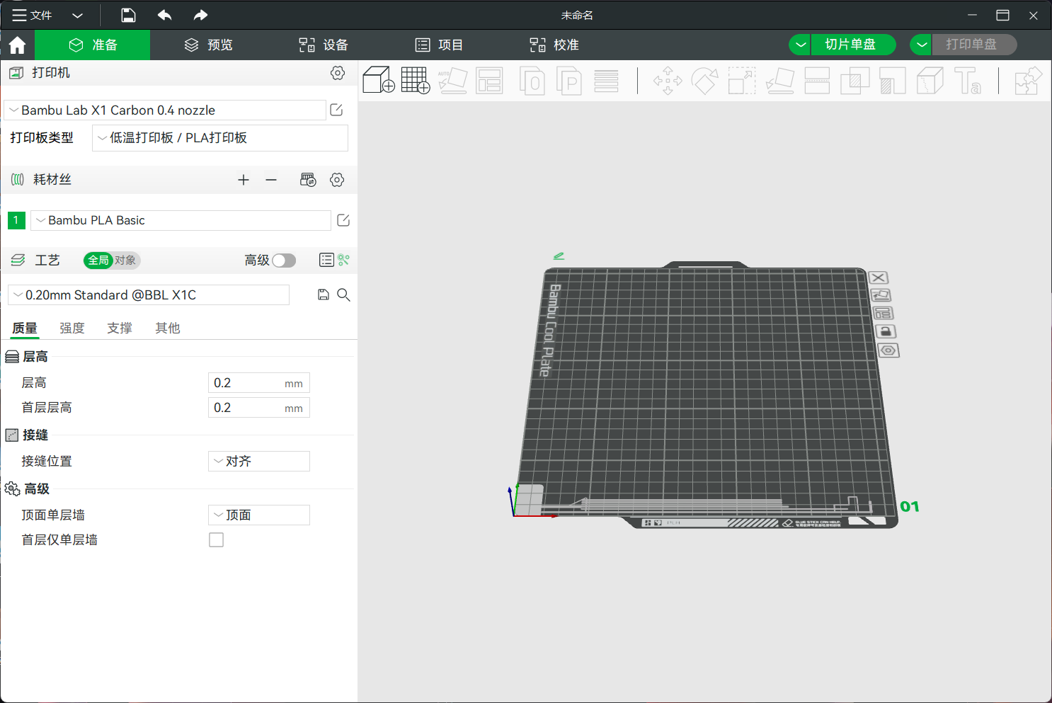
1.设备调试——FDM打印机调试
学习使用打印机的切片软件。通过教程了解到3D打印机的各个参数对打印模型的影响。
图片1 软件界面

Slide 3
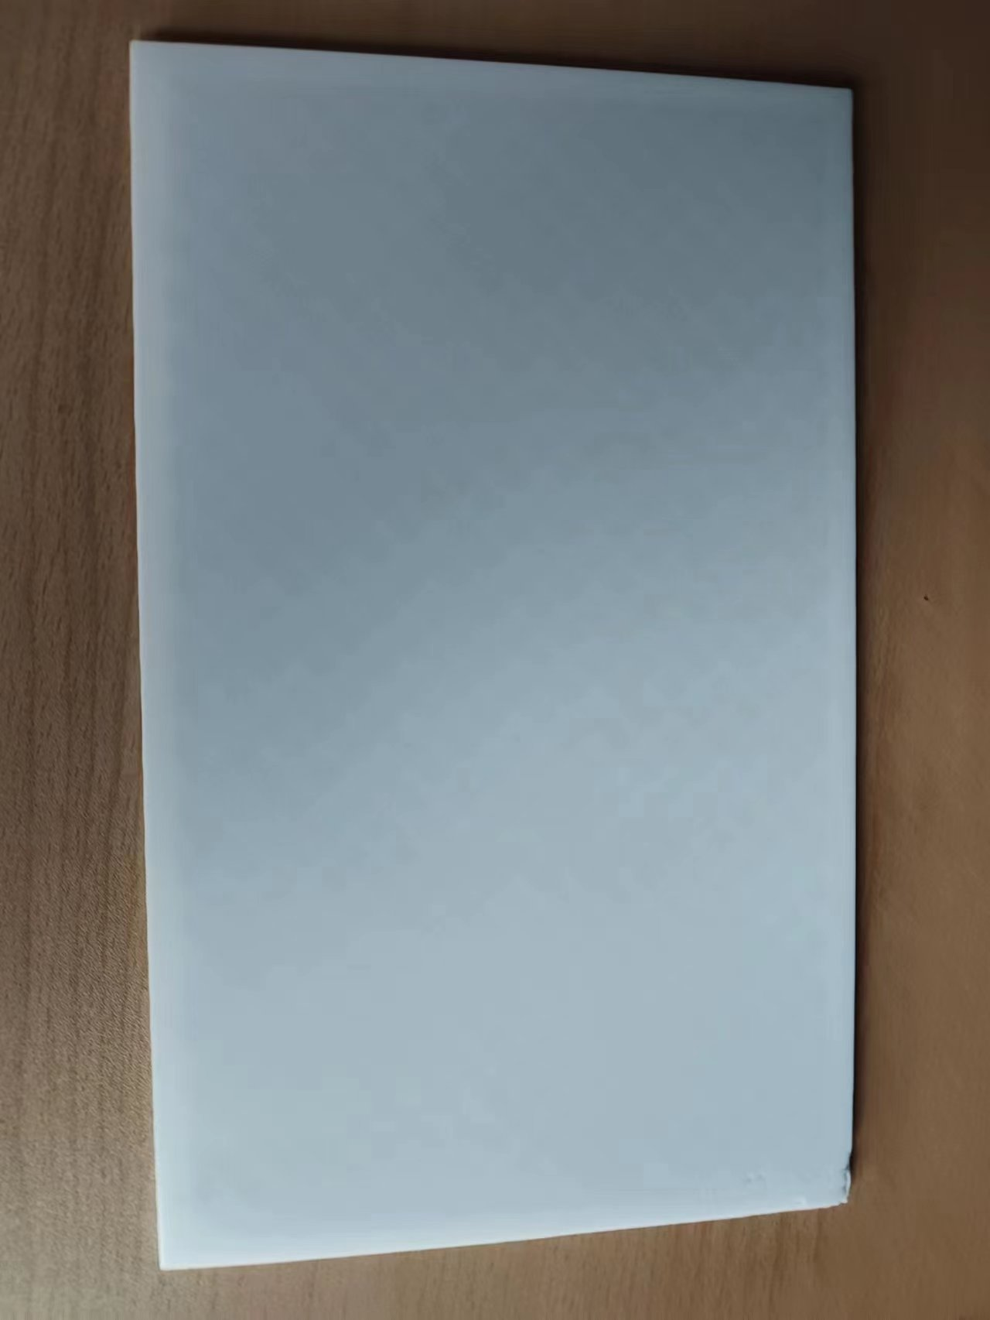
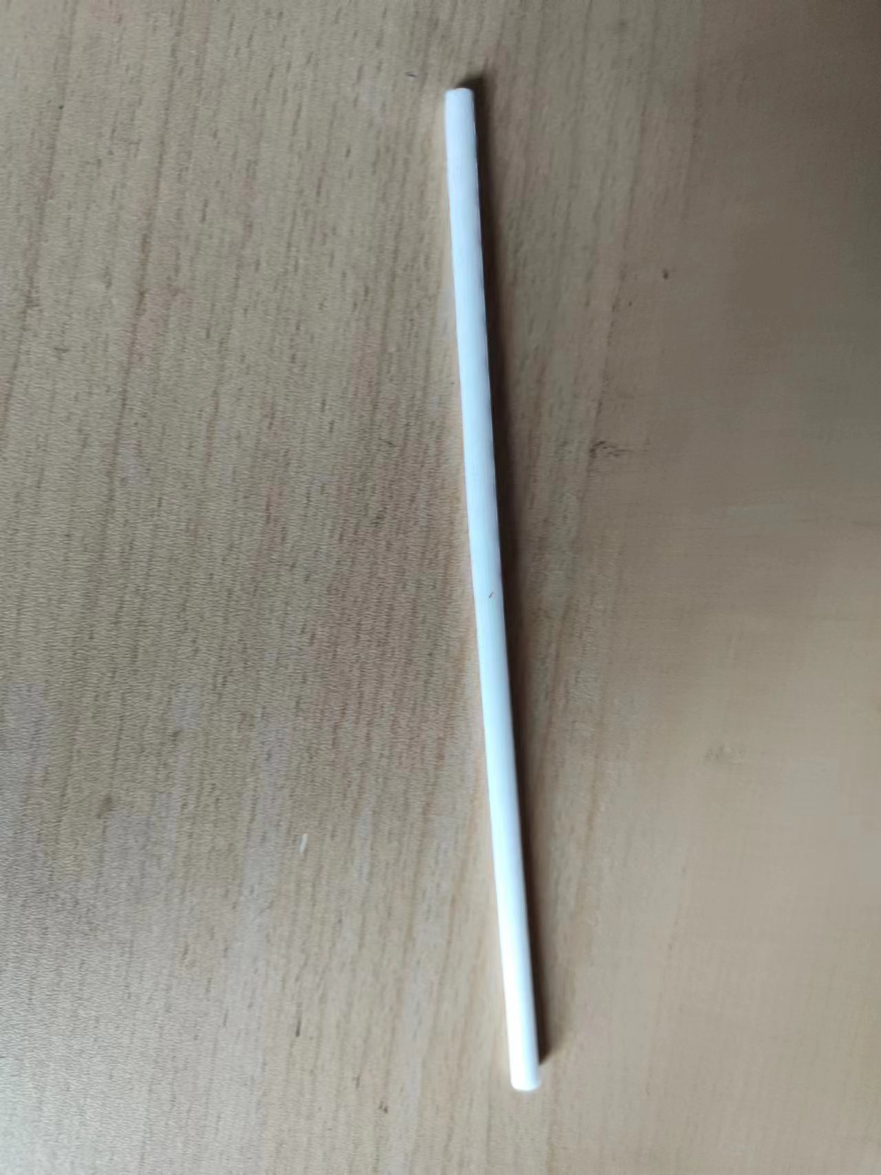
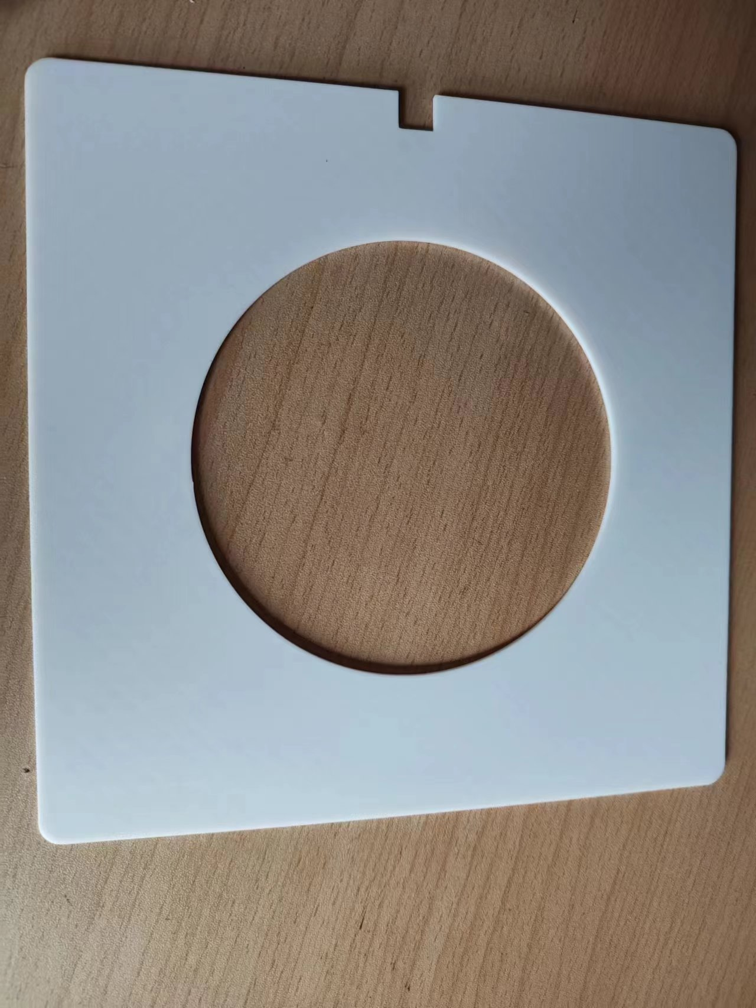
2.外壳制作——制造之前样机外壳用于展示
打印完成的零件展示如下…
零件1 底板
零件2 固定轴
零件3 芯片挡板

Slide 4
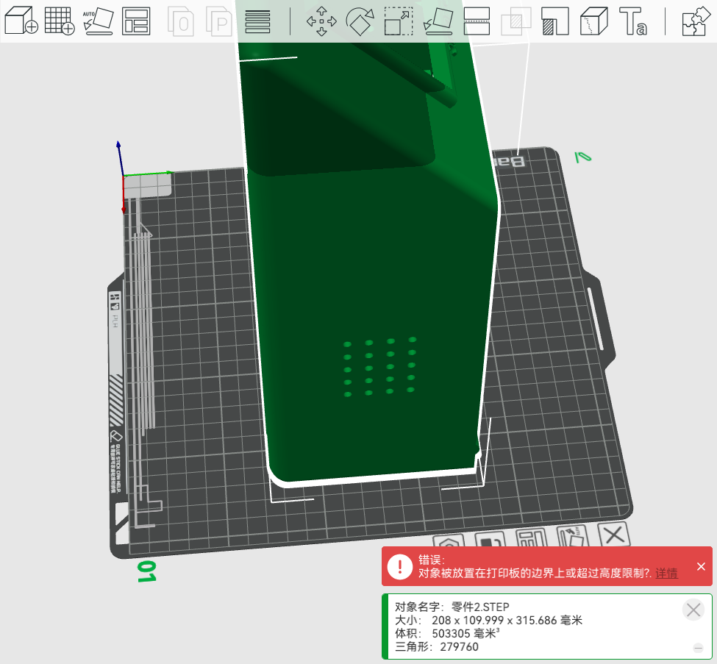
2.外壳制作——现阶段存在的问题
一代样机的主体部分大于打印机的成型尺寸（256*256*256mm），目前无法打印，可能需要将该零件分割成多个部分依次打印再重新组装。
零件1 底板

Slide 5
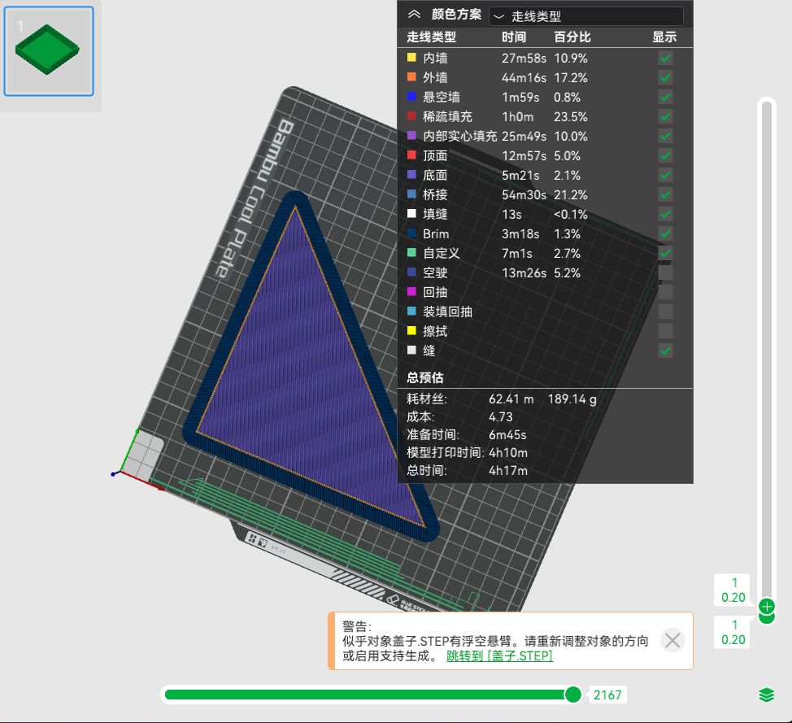
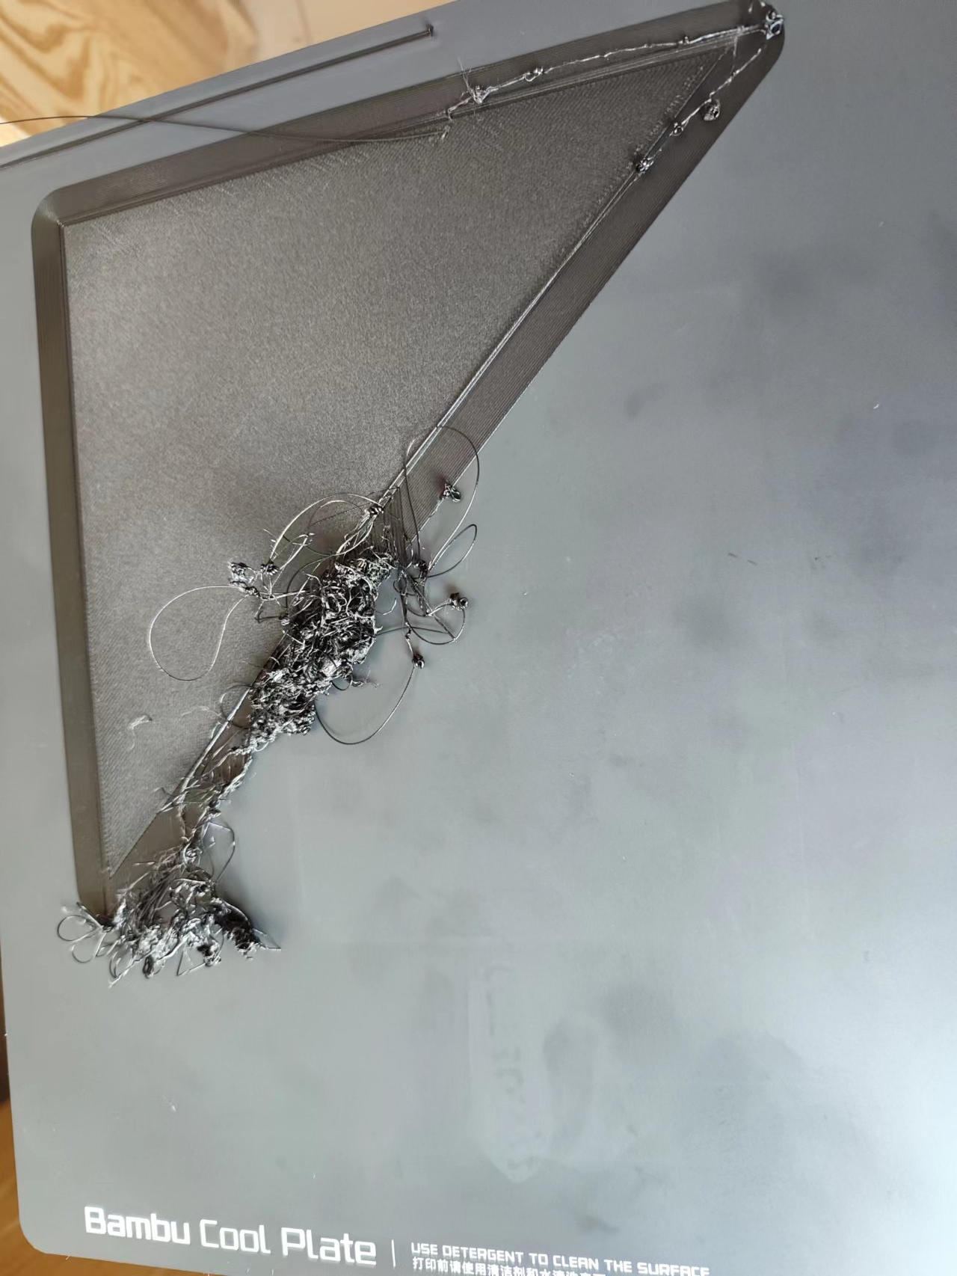
2.外壳制作——现阶段存在的问题
零件盖子的切片文件显示底面有悬空部分，但此处应为平面，需要保存更高精度的模型。
零件1 底板

Slide 6
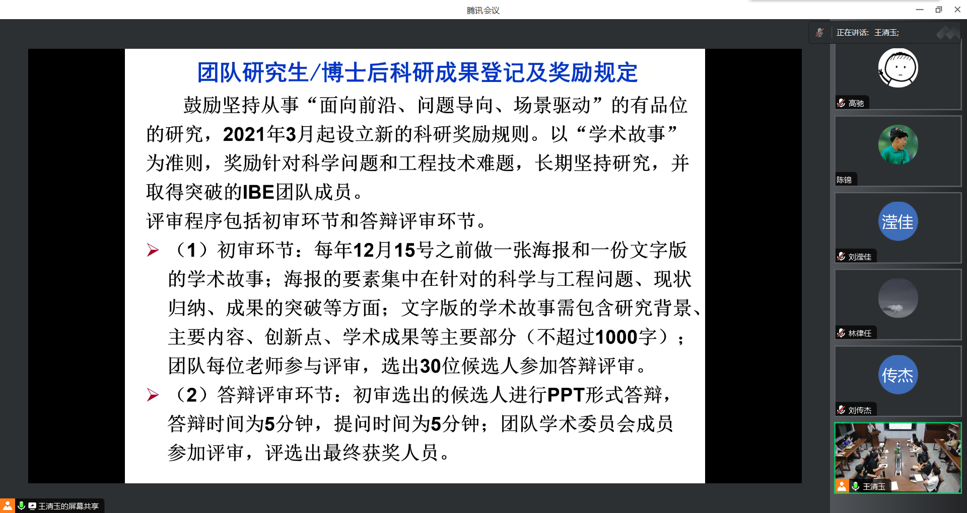
3.课程学习——IBE团队培训课程
学习了解了团队的规章制度以及学校的研究生政策。

